Slide 1
Kolmogorov-Arnoldove mreže i generalizirane partonske distribucije
Mislav Širac
Mentor: prof. dr. sc. Krešimir Kumerički
Fizički odsjek, Prirodoslovno-matematički fakultet, Sveučilište u Zagrebu

Slide 2
Pregled
Fizika raspršenja $→$ PDF i GPD
Neuronske mreže $→$ MLP i KAN
Metode
Rezultati
Zaključak

Slide 3
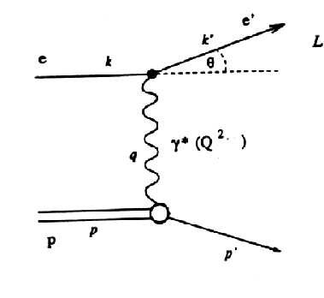
Fizika raspršenja
Elastično raspršenje elektrona na protonu:
$E_{1}$ i $θ$
$Q^{2}$ i $E_{3}$
$\frac{dσ}{dΩ}=\frac{α^{2}}{4E_{1}^{2}\sin^{4}\left(\frac{θ}{2}\right)}\frac{E_{3}}{E_{1}}(\frac{G_{E}^{2}+τG_{M}^{2}}{1+τ}\cos^{2}\left(\frac{θ}{2}\right)+2τG_{M}^{2}\sin^{2}(\frac{θ}{2}))$
Preuzeto sa: https://www.researchgate.net/figure/The-basic-Feynman-diagram-for-elastic-electron-proton-scattering-in-lowest-order-QED_fig9_264886342

Slide 4
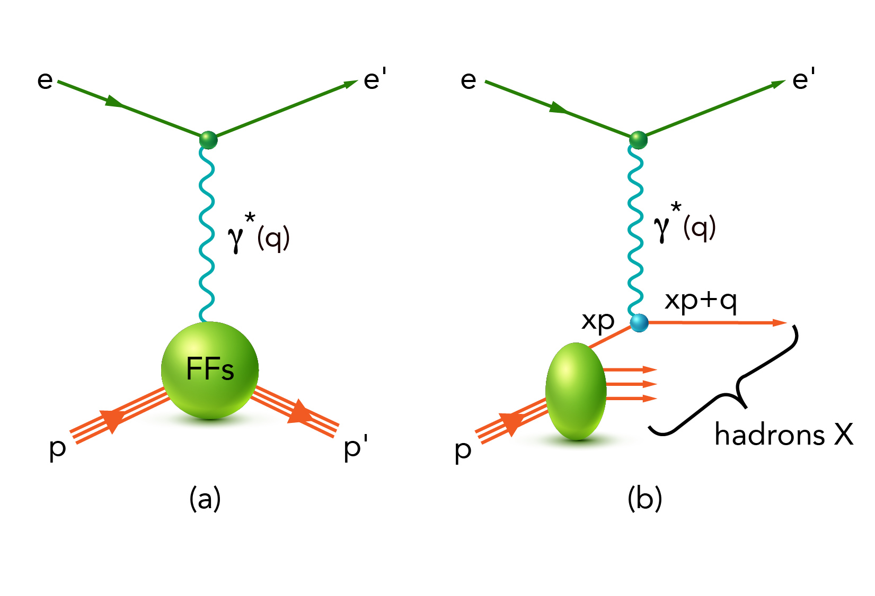
Duboko neelastično raspršenje (DIS):
Bjorkenov $x=\frac{Q^{2}}{2p_{2}q}$
$0≤x≤1$
$y=\frac{p_{2}∙q}{p_{2}{∙p}_{1}}$
$\frac{dσ}{dQ^{2}dx}=\frac{4πα^{2}}{Q^{4}}\left[\left(1−y\right)\frac{F_{2}\left(x,Q^{2}\right)}{x}+y^{2}F_{1}\left(x,Q^{2}\right)\right]$
Bjorkenovo skaliranje
$\frac{dσ}{dQ^{2}}=\frac{4πα^{2}}{Q^{4}}\left[\left(1−y\right)+\frac{y^{2}}{2}\right]$
Partonska distribucijska funkcija (PDF) $=q_{i}(x)$
$\frac{dσ}{dQ^{2}}=\frac{4πα^{2}}{Q^{4}}\sum_{i}{q_{i}(x)Q_{i}^{2}}\left[\left(1−y\right)+\frac{y^{2}}{2}\right]dx$
$F_{2}\left(x,Q^{2}\right)=2xF_{1}\left(x,Q^{2}\right)=x\sum_{i}{Q_{i}^{2}q_{i}(x)}$

Slide 5
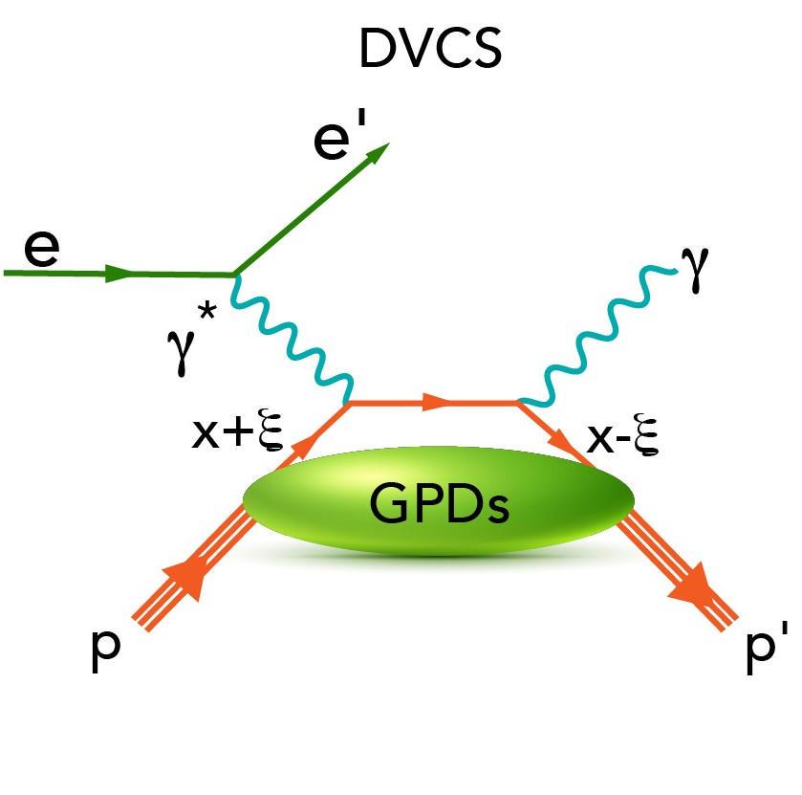
Duboko virtualno Comptonovo raspršenje (DVCS):
Dodatni izlazni realni foton
Generalizirana partonska distribucijska funkcija (GPD)
GPD ovisi o $x,t i ξ$
Granica $t→0 i ξ→0$
Integracija po $x$
U našem slučaju form faktori ovise o $t i ξ$

Slide 6
Neuronske mreže

Slide 7
Metode
Modeli Compton form faktora (CFF) sa dodanim gausijanskim šumom
Dipolna: $\frac{1}{\sqrt{ξ}}\frac{{(1−ξ)}^{3}}{{(1−t)}^{2}}$
Eksponencijalna: $\frac{1}{\sqrt{ξ}}{(1−ξ)}^{3}e^{2t}$
$−2≤t≤0 i 0.0001≤ξ≤0.1$
$f\left(t\right) sa ξ=0.1, f\left(ξ\right) sa t=−0.7, f(t,ξ)$
KAN bez ljudske pomoći
KAN s zadanim oblikom mreže
KAN s zadanim oblikom mreže i nekim aktivacijskim funkcijama
Svi grafovi ovisnosti o $t$ zapravo prikazuju ovisnost o $−t$
[a,b,c,d]

Slide 8
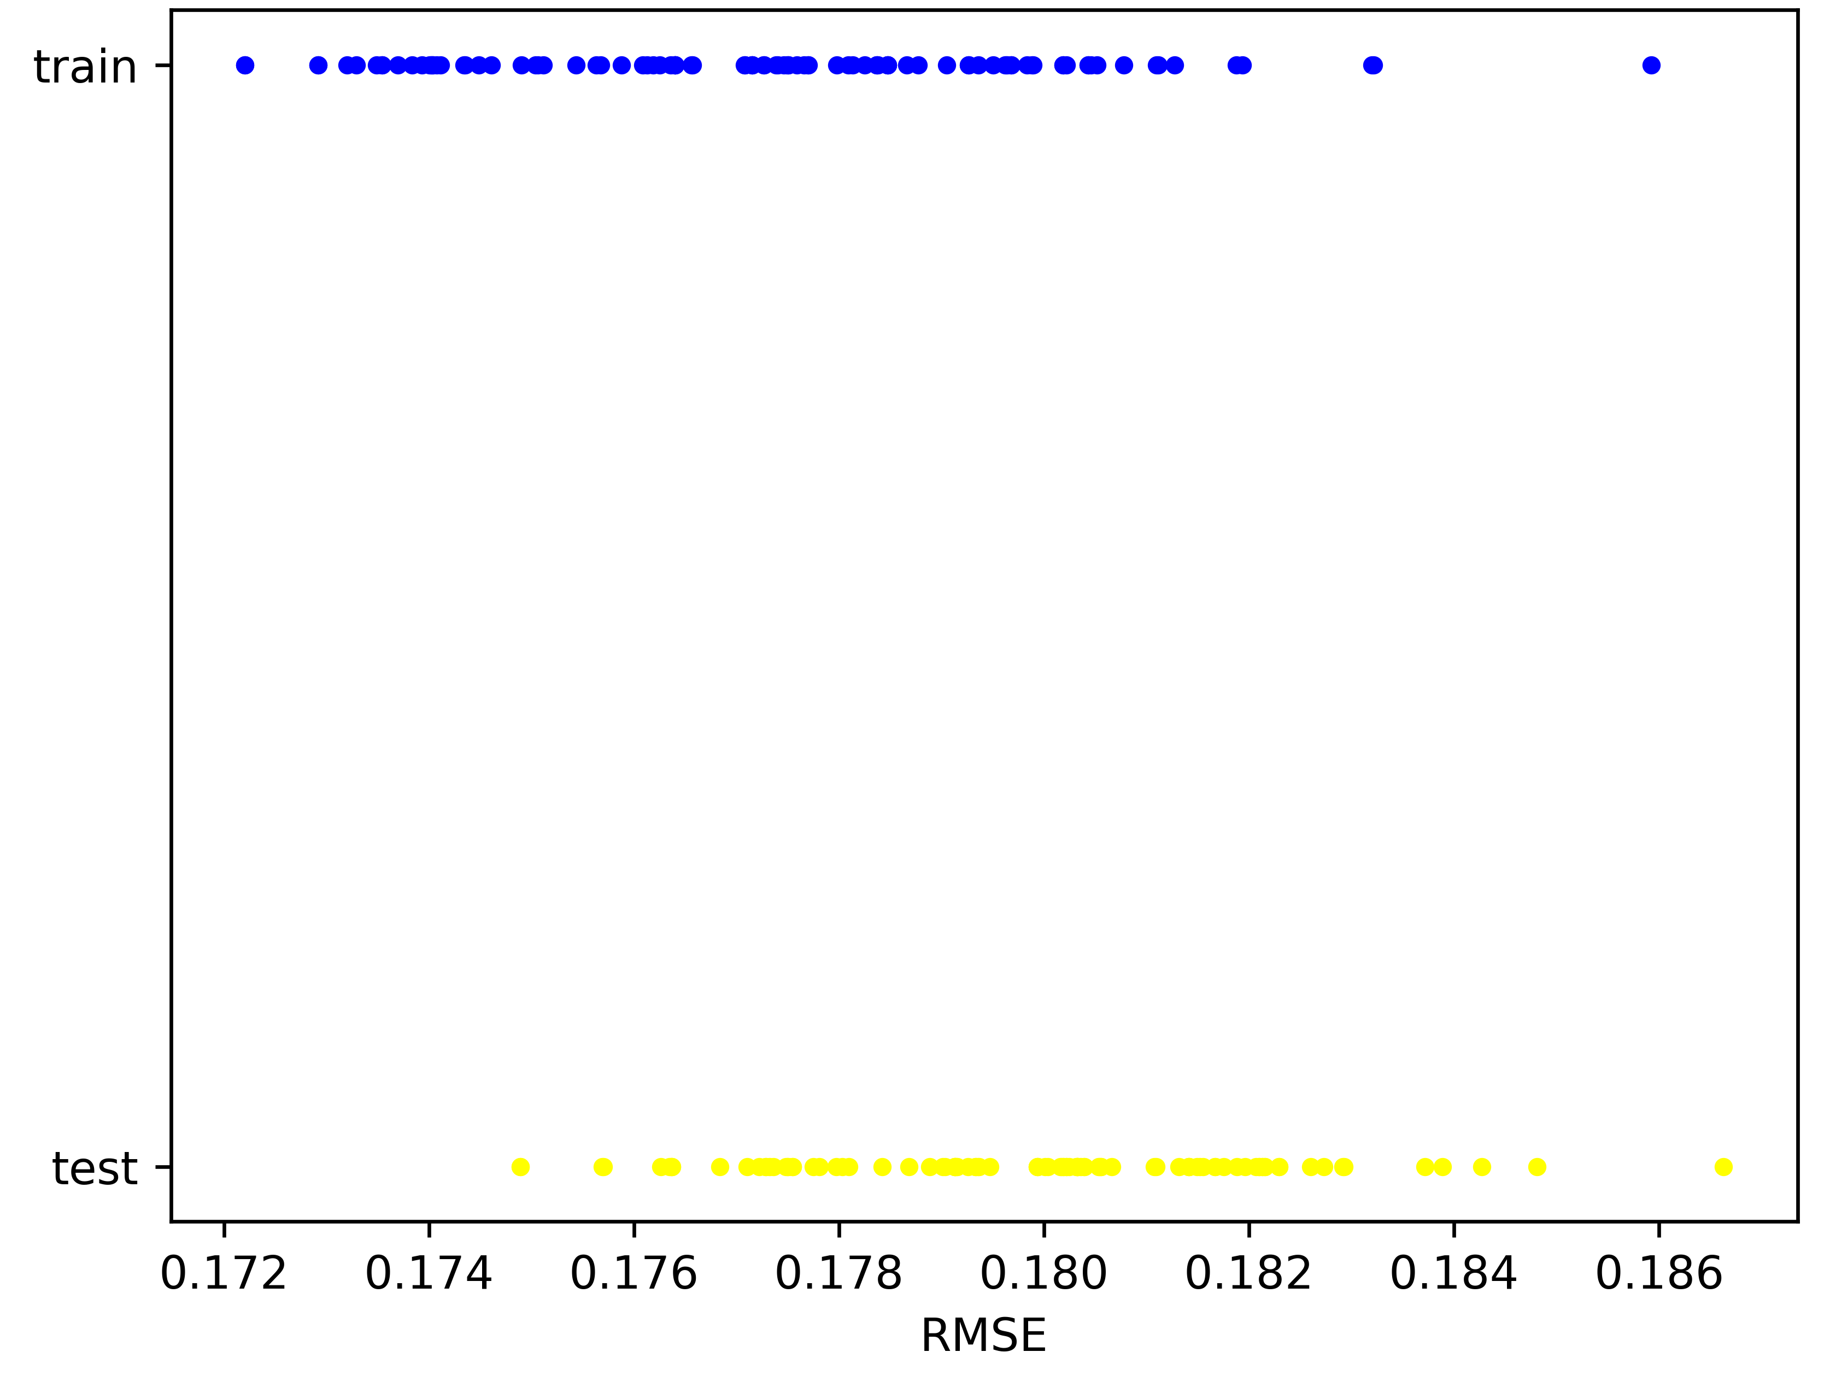
Rezultati
Problem nekonzistentnosti
Prilagodba funkcije $e^{\sin{(πx_{1}+x_{2}^{2})}}$ preko [2,5,1] KAN-a 100 puta
Razmazanost RMSE raste s veličinom KAN mreže
Vraćanje nan vrijednosti

Slide 9
 | OBLIK KAN-a | SEED KAN-a | STD DEVIJACIJA | PROSJEČNI RMSE | OBLIK MLP-a | MLP RMSE
$f(t)$ KAN SAM | [1,4,4,1] | 0 | 0.01 | DIP: 0.0089 EXP: 0.0093 | [1,50,1] | DIP: 0.01 EXP: 0.01
$f(t)$ KAN ZADAN OBLIK | [1,1] | 0 | 0.2 | DIP: 0.1854 EXP: 0.1894 | [1,50,1] | DIP: 0.1847 EXP: 0.1847
$f(t)$ KAN ZADANE FUNKCIJE | [1,1] | 0 | 0.2 | DIP: 0.1913 EXP: 0.1943 | [1,50,1] | DIP: 0.1847 EXP: 0.1847
$f(ξ)$ KAN SAM | [1,4,4,1] | 1 | 0.03 | DIP: 0.5414 EXP: 0.7153 | [1,50,1] | DIP: 5.5986 EXP: 5.5986
$f(ξ)$ KAN ZADAN OBLIK | [1,2,2,1] | 1 | 0.5 | DIP: 0.6349 EXP: 0.5140 | [1,50,1] | DIP: 5.7227 EXP: 5.7227
$f(ξ)$ KAN ZADANE FUNKCIJE | [1,2,2,1] | 1 | 0.5 | DIP: 0.8740 EXP: 0.6755 | [1,50,1] | DIP: 5.7227 EXP: 5.7228
$f(t,ξ)$ KAN SAM | [2,4,4,4,1] | DIP: 1 EXP: 0 | 0.00001 | DIP: 0.3879 EXP: 0.1649 | [2,100,100,1] | DIP: 1.7271 EXP: 4.0309
$f(t,ξ)$ KAN ZADAN OBLIK | [2,4,4,1] | DIP: 1 EXP: 0 | 0.00001 | DIP: 0.1938 EXP: 0.0919 | [2,100,100,1] | DIP: 1.7271 EXP: 4.0309
$f(t,ξ)$ ZADANE FUNKCIJE | [2,4,4,1] | DIP: 1 EXP: 0 | 0.00001 | DIP: 0.5334 EXP: 0.4402 | [2,100,100,1] | DIP: 1.7271 EXP: 4.0309

Slide 10
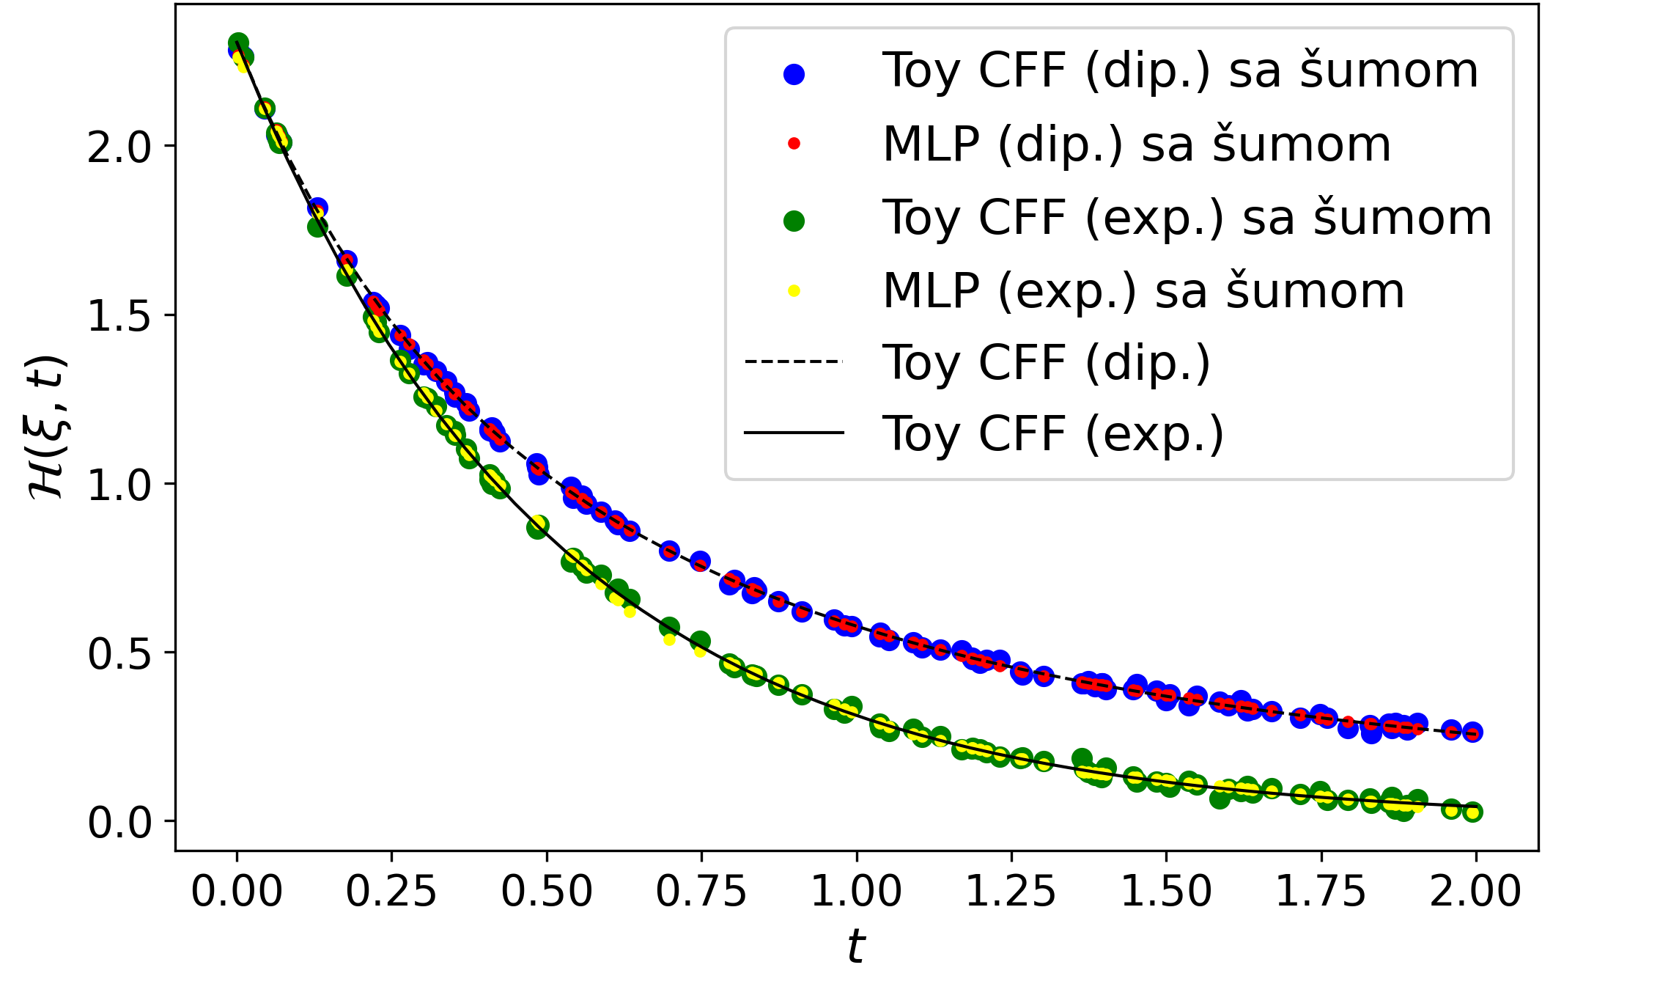
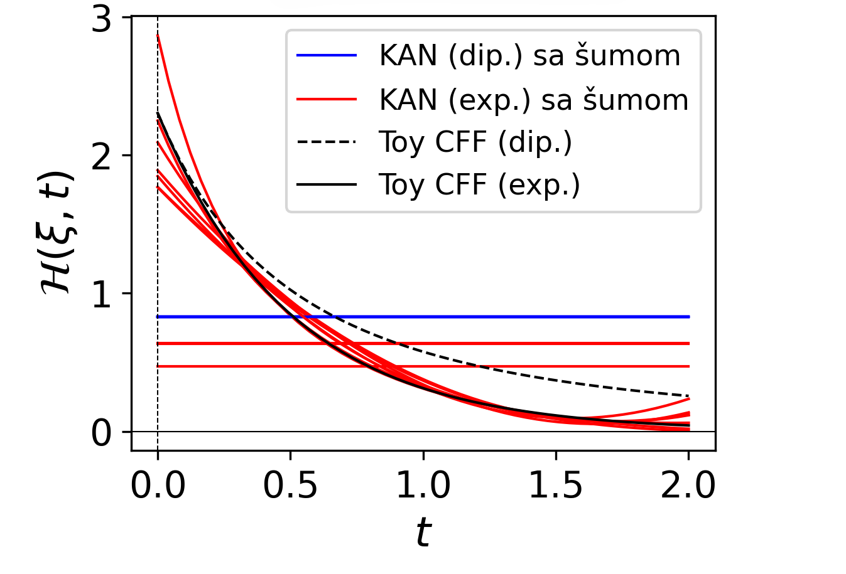
$f\left(t\right)$ ($ξ=0.1$) KAN sam:
STD devijacija: 0.01
10 prilagodbi
MLP:
Oblik: [1,50,1]
Prosječni RMSE: dip: 0.01, exp: 0.01
KAN:
Oblik: [1,4,4,1]
Prosječni RMSE : dip: 0.0089, exp: 0.0093
Dip: $0.830$
Exp: $1.695∙(0.583∙t+1)^{2}+0.073$

Slide 11
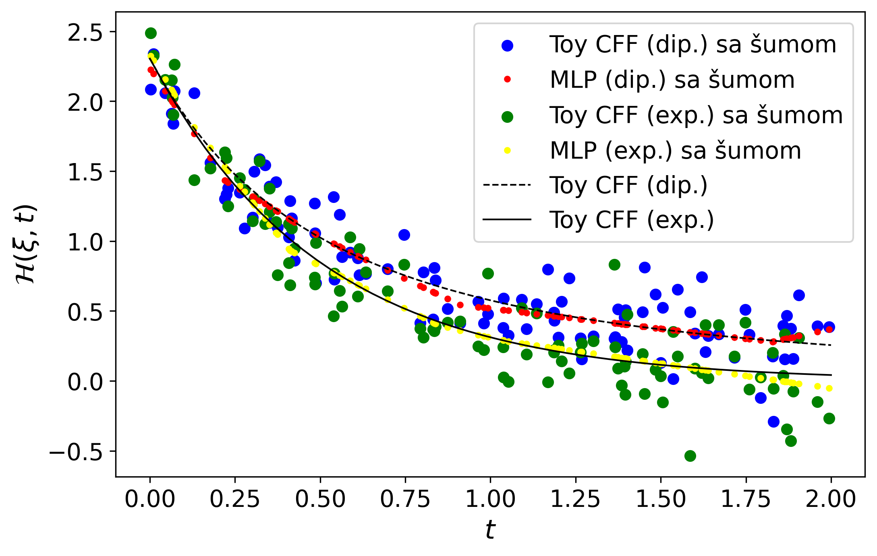
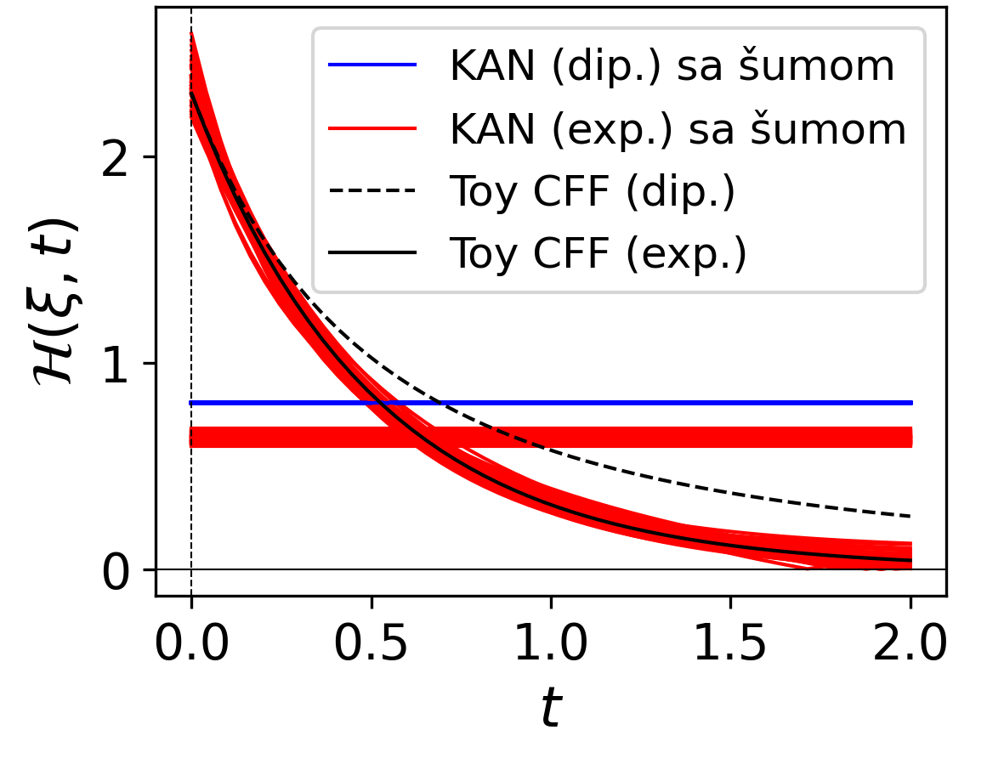
$f\left(t\right)$ ($ξ=0.1$) KAN s zadanim oblikom:
STD devijacija: 0.2
100 prilagodbi
MLP:
Oblik: [1,50,1]
Prosječni RMSE: dip: 0.1847, exp: 0.1847
KAN:
Oblik: [1,1]
Prosječni RMSE : dip: 0.1854, exp: 0.1894
Dip: $0.830$
Exp: $−0.364+\frac{2.588}{(0.888∙t−1)^{2}}$

Slide 12
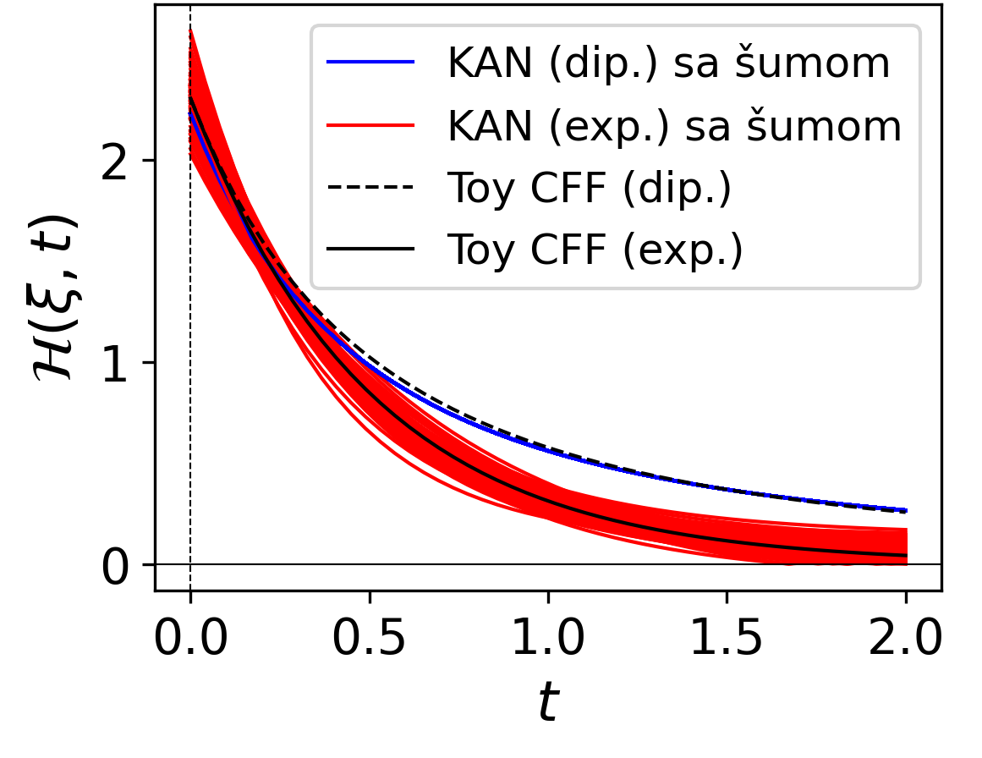
$f\left(t\right)$ ($ξ=0.1$) KAN s zadanim funkcijama:
STD devijacija: 0.2
100 prilagodbi
MLP:
Oblik: [1,50,1]
Prosječni RMSE: dip: 0.1847, exp: 0.1847
KAN:
Oblik: [1,1]
Prosječni RMSE : dip: 0.1913, exp: 0.1943
Dip: $0.025+\frac{2.097}{(0.97{−t)}^{2}}$
Exp: $−0.021+2.260∙e^{1.961∙t}$

Slide 13
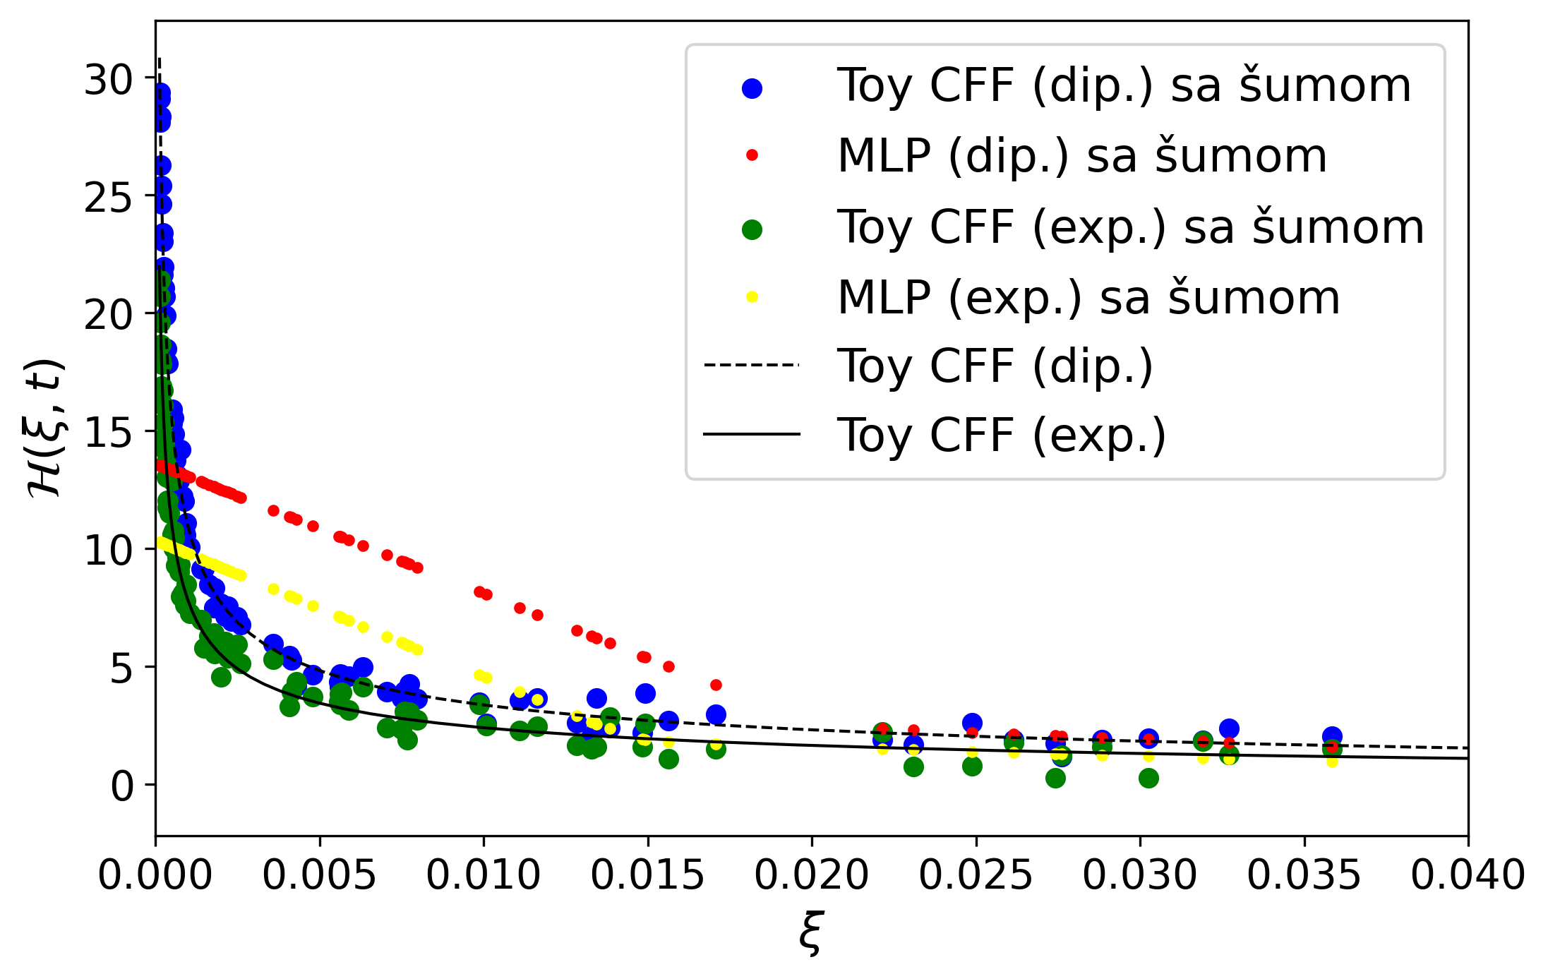
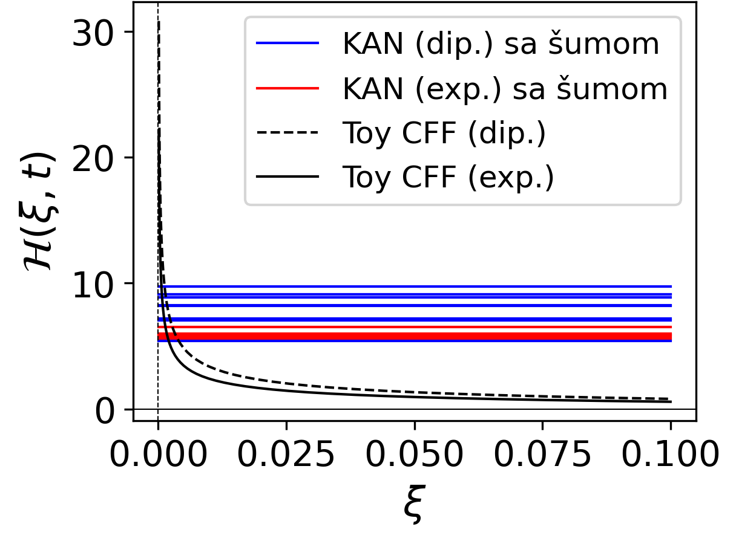
$f\left(ξ\right)$ $(t=−0.7)$ KAN sam:
STD devijacija: 0.03
10 prilagodbi
MLP:
Oblik: [1,50,1]
Prosječni RMSE: dip: 5.5986, exp: 5.5986
KAN:
Oblik: [1,4,4,1]
Prosječni RMSE : dip: 0.5414, exp: 0.7153

Slide 14
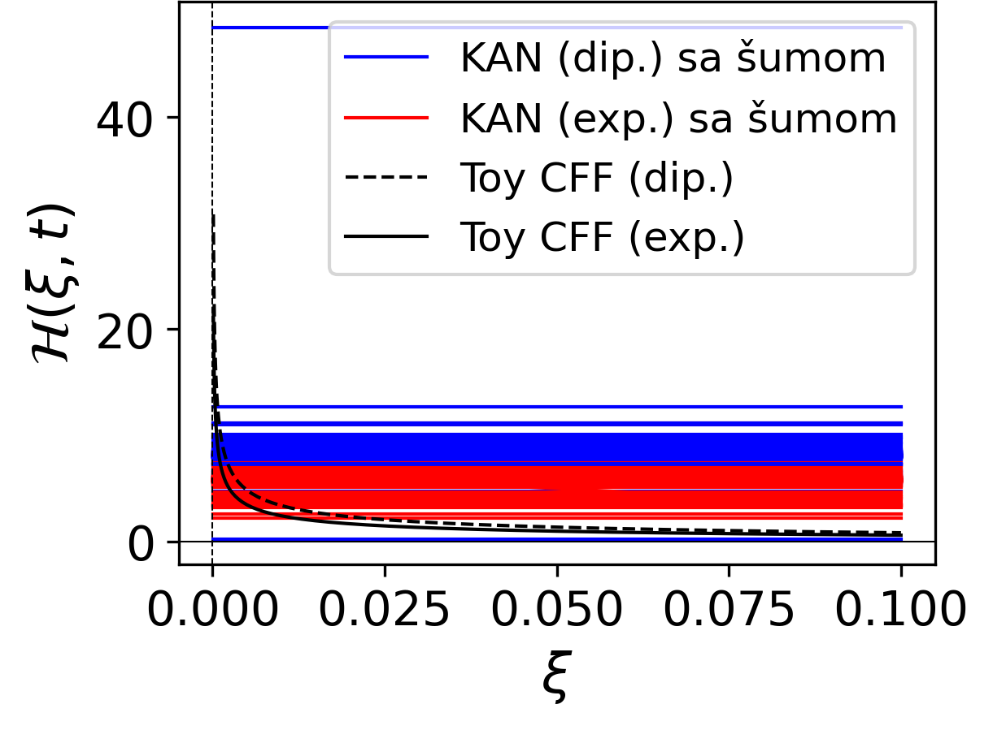
$f\left(ξ\right)$ $(t=−0.7)$ KAN s zadanim oblikom:
STD devijacija: 0.5
100 prilagodbi
MLP:
Oblik: [1,50,1]
Prosječni RMSE: dip: 5.7227, exp: 5.7227
KAN:
Oblik: [1,2,2,1]
Prosječni RMSE : dip: 0.6349, exp: 0.5140

Slide 15
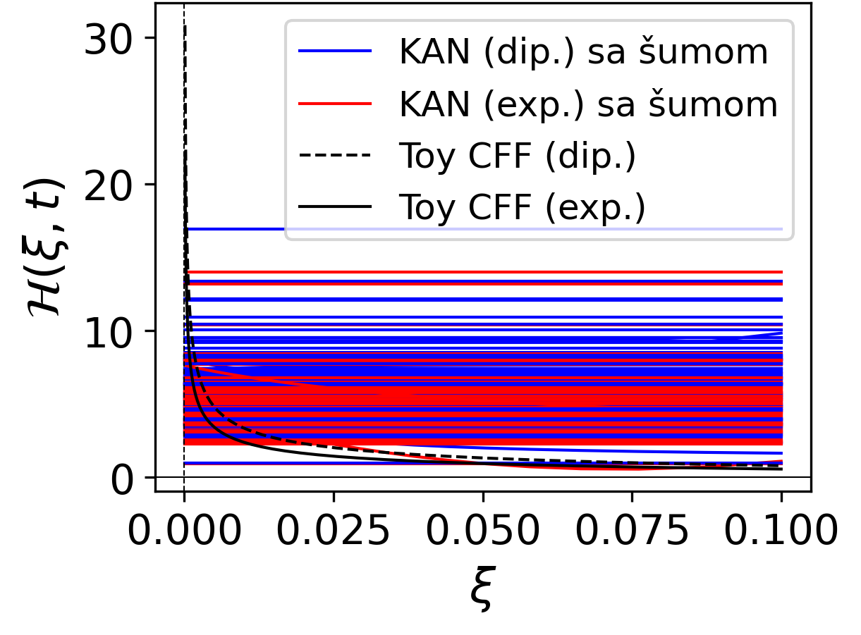
$f\left(ξ\right)$ $(t=−0.7)$ KAN s zadanim funkcijama:
STD devijacija: 0.5
100 prilagodbi
MLP:
Oblik: [1,50,1]
Prosječni RMSE: dip: 5.7227, exp: 5.7227
KAN:
Oblik: [1,2,2,1]
Prosječni RMSE : dip: 0.8740, exp: 0.6755

Slide 16
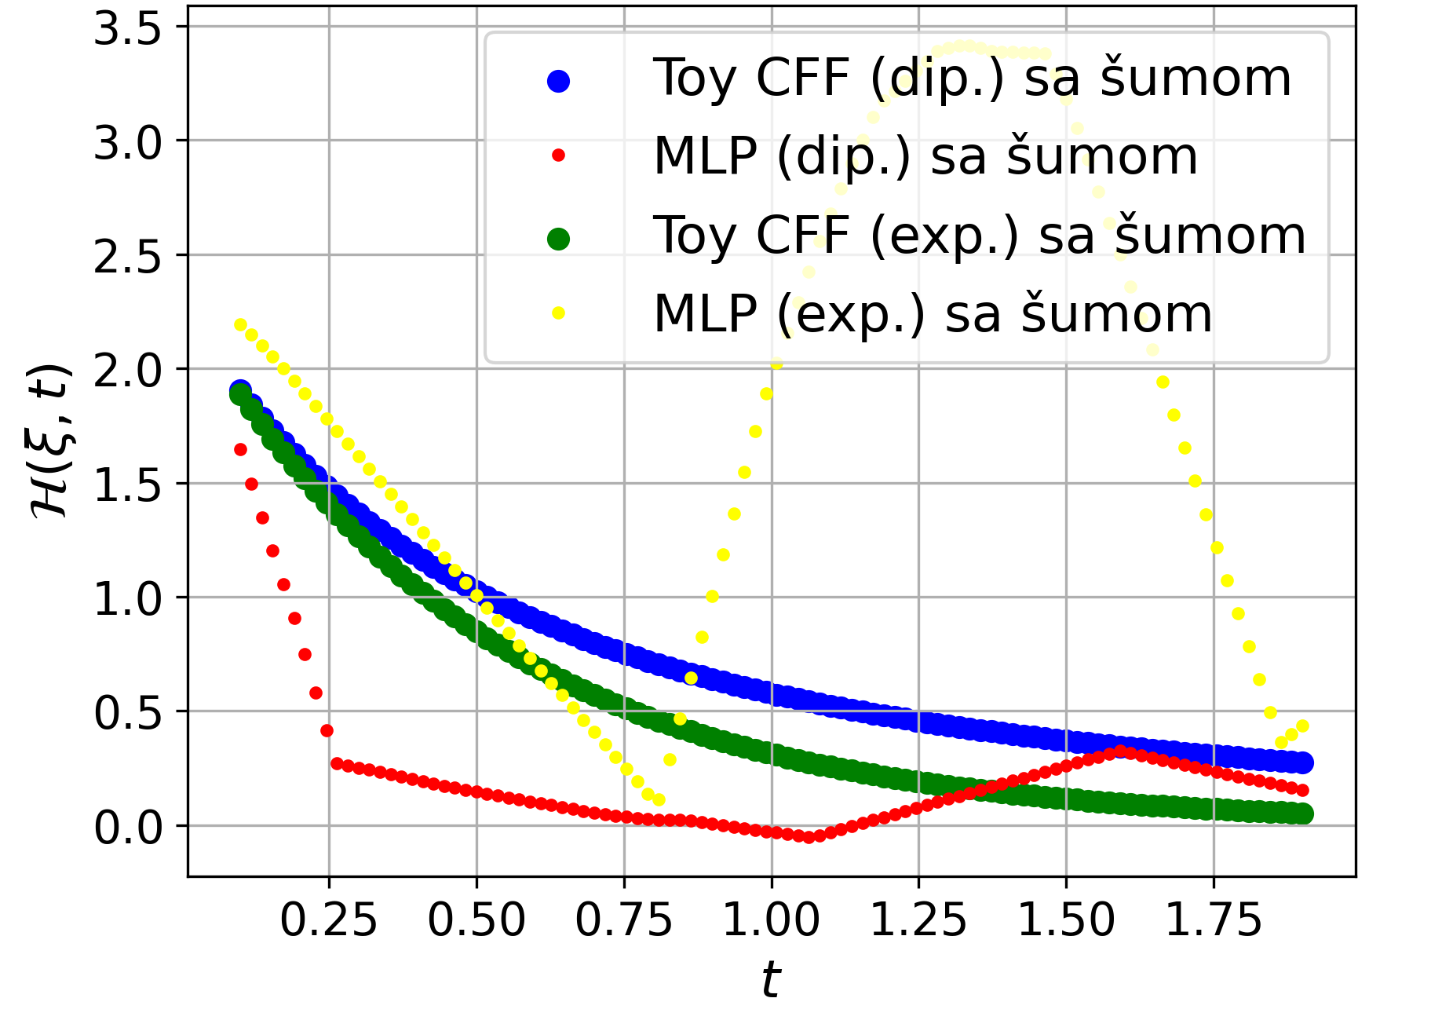
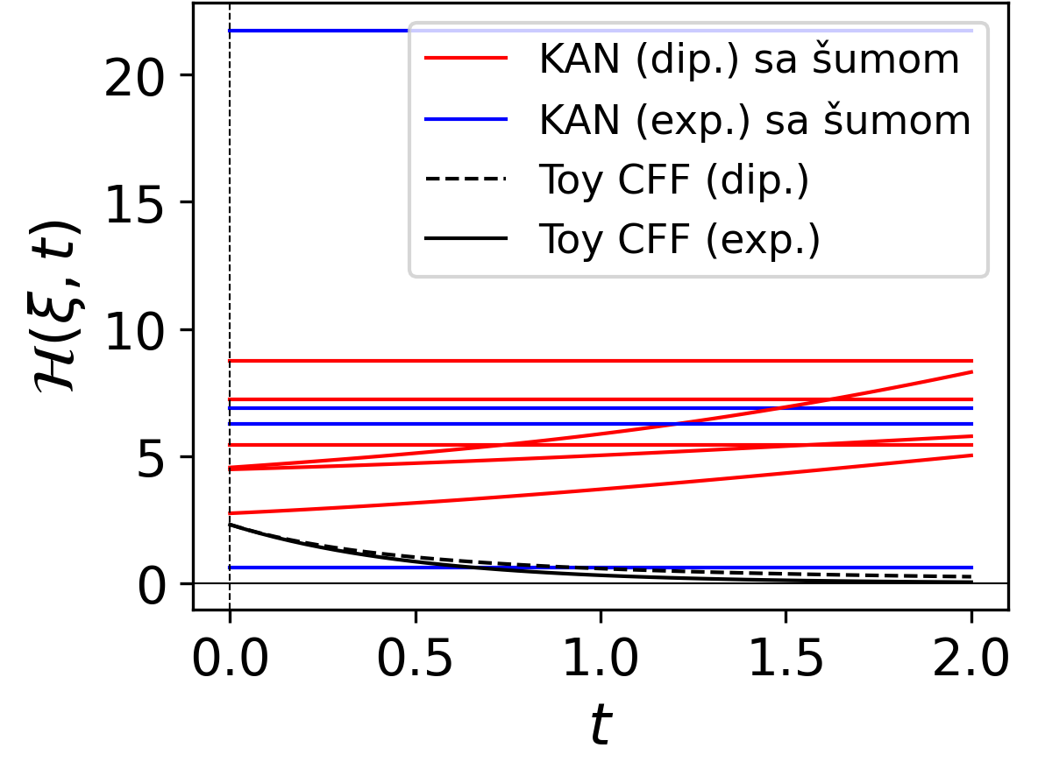
$f\left(t,ξ\right)$ KAN sam:
STD devijacija: 0.00001
10 prilagodbi
MLP:
Oblik: [2,100,100,1]
Prosječni RMSE: dip: 1.7271, exp: 4.0309
KAN:
Oblik: [2,4,4,4,1]
Prosječni RMSE : dip: 0.3879, exp: 0.1649
Dip: $1.315∙\cos\left(−0.230∙t+3.298\right)+4.897$

Slide 17
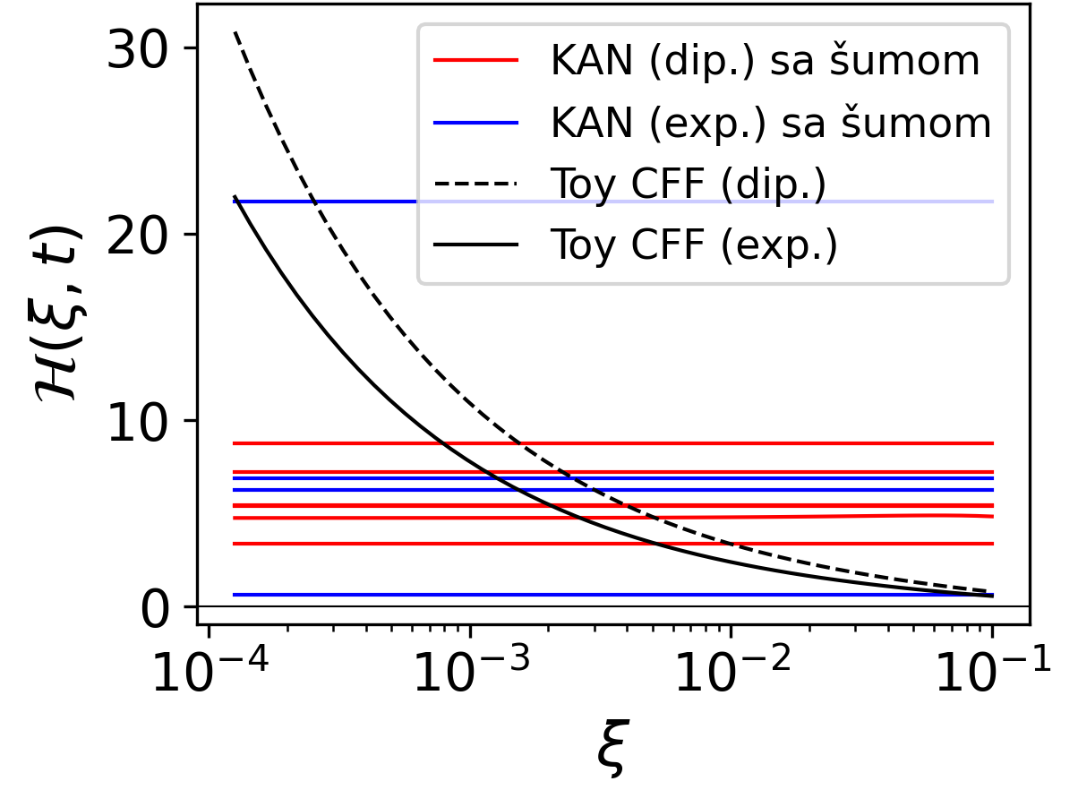

Slide 18
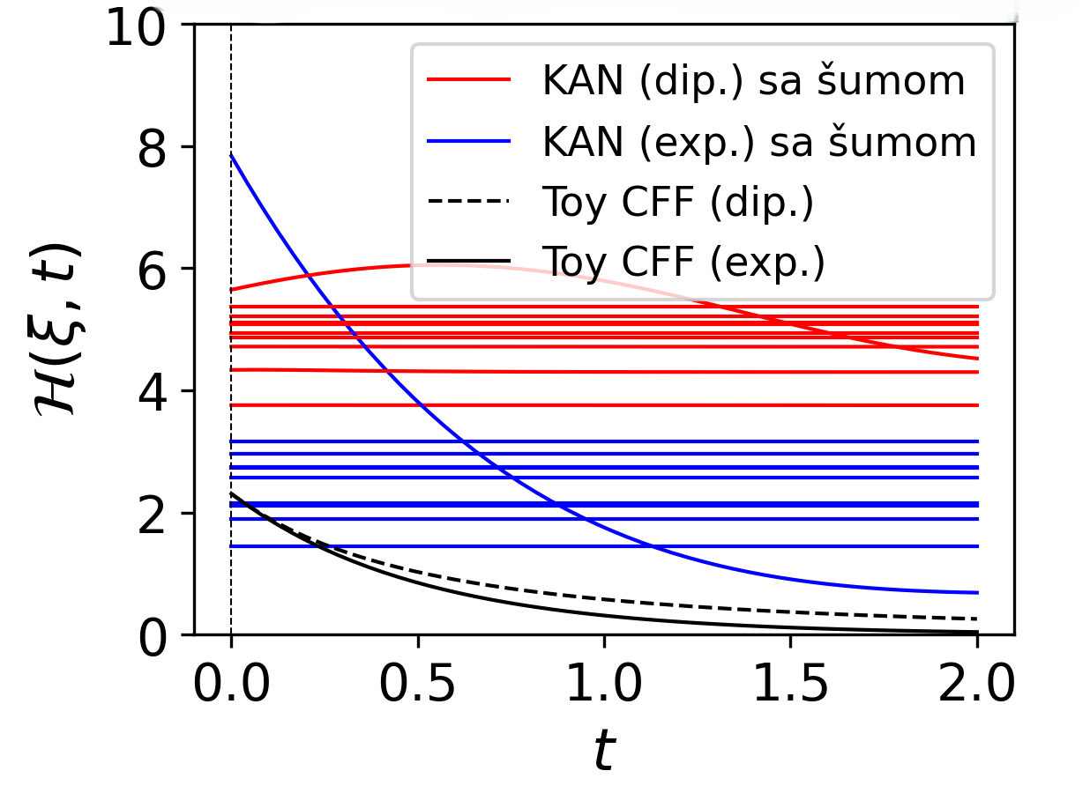
$f\left(t,ξ\right)$ KAN s zadanim oblikom:
STD devijacija: 0.00001
10 prilagodbi
MLP:
Oblik: [2,100,100,1]
Prosječni RMSE: dip: 1.7271, exp: 4.0309
KAN:
Oblik: [2,4,4,1]
Prosječni RMSE : dip: 0.1938, exp: 0.0919
Dip: $5.724+0.456∙\cos\left(1.344∙t\right)−0.639$
Exp: $0.525+18.393∙e^{2.377∙t}$

Slide 19
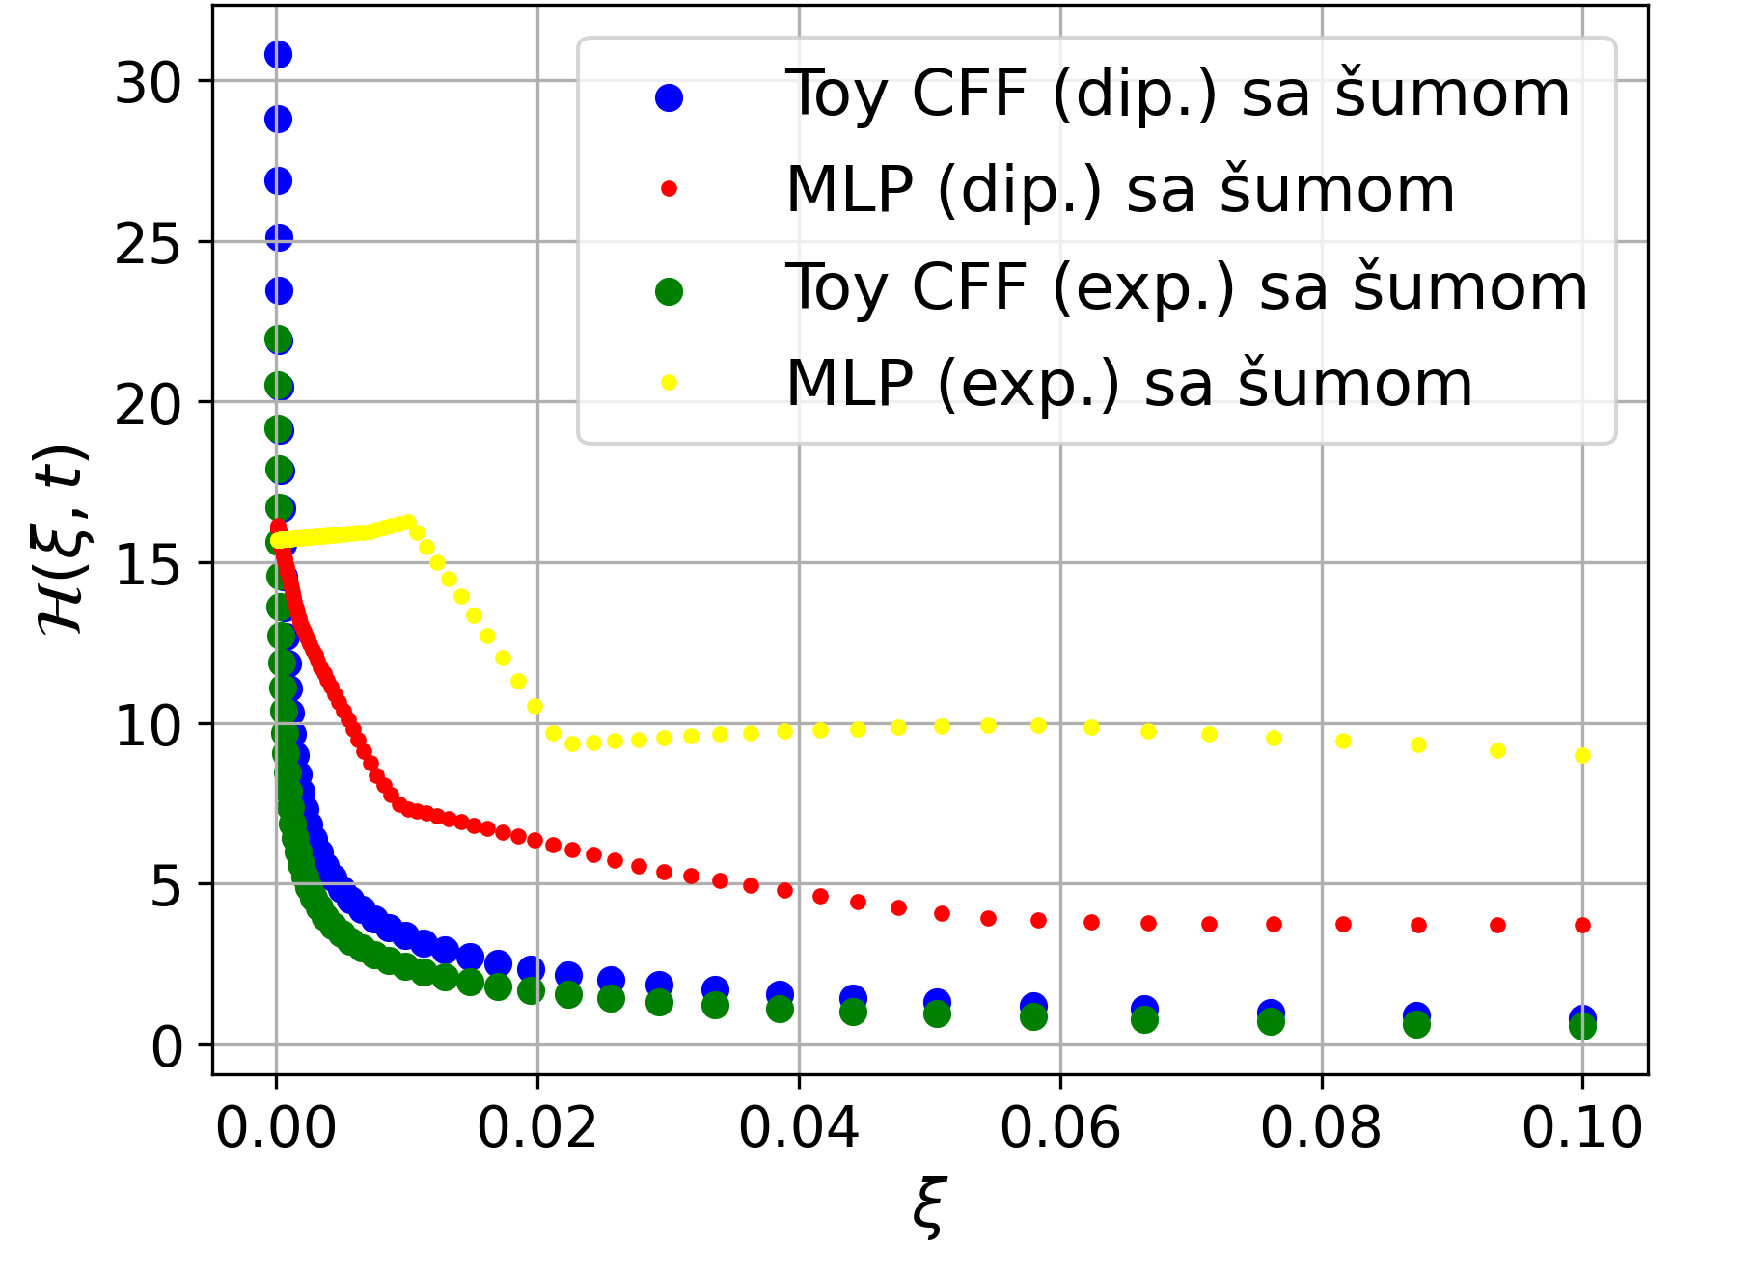
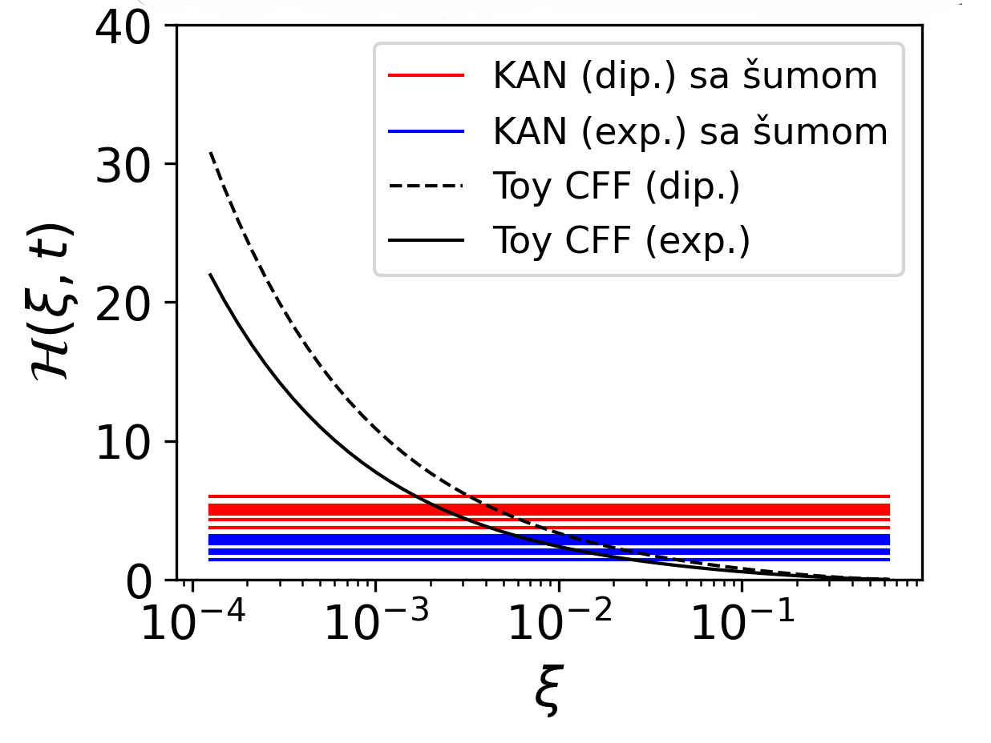

Slide 20
$f\left(t,ξ\right)$ KAN s zadanim funkcijama:
STD devijacija: 0.00001
10 prilagodbi
MLP:
Oblik: [2,100,100,1]
Prosječni RMSE: dip: 1.7271, exp: 4.0309
KAN:
Oblik: [2,4,4,1]
Prosječni RMSE : dip: 0.5334, exp: 0.4402
Dip: $−25.806+\frac{28.693}{\sqrt{−0.025∙Ai\left(−0.101∙t−1.997\right)−0.599∙\sin\left(0.219∙t+8.922\right)+1−0.015∙e^{−1.647∙t}}}$
Exp:$28.157∙\cos\left(−0.125∙t+0.063∙\cos\left(2.987∙ξ+5.767\right)+0.007∙\cos\left(−1.388∙t+9.650\right)+0.527−0.365∙e^{−10.011∙t}\right)−22.068$

Slide 21
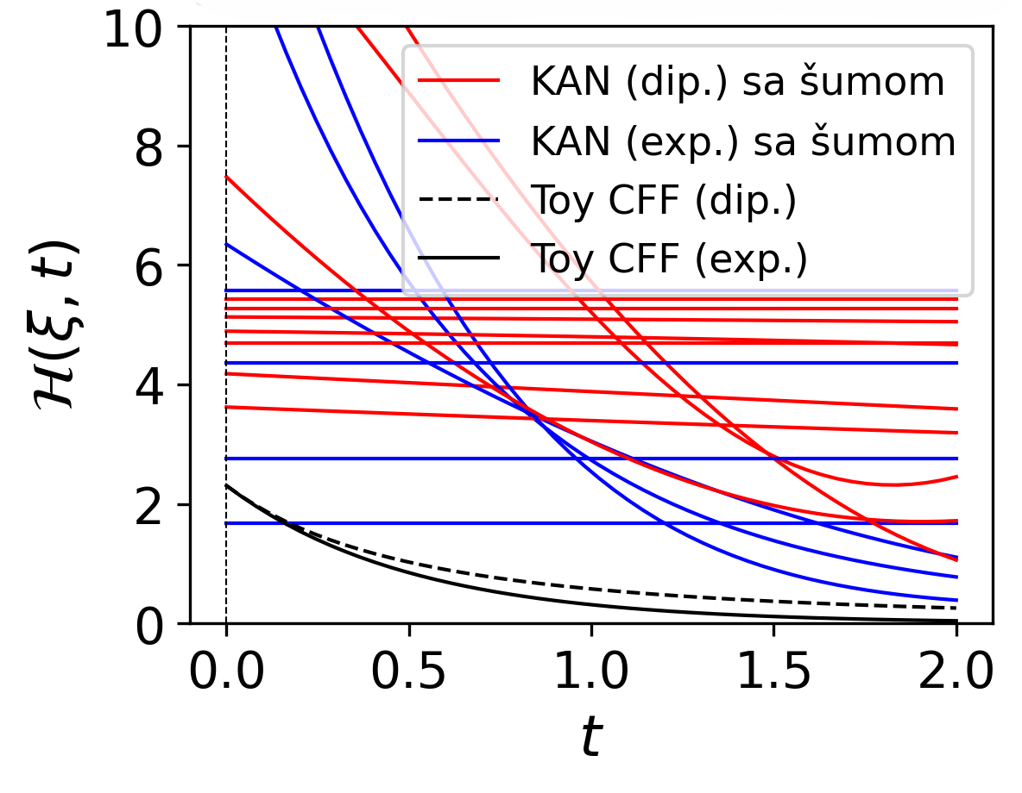
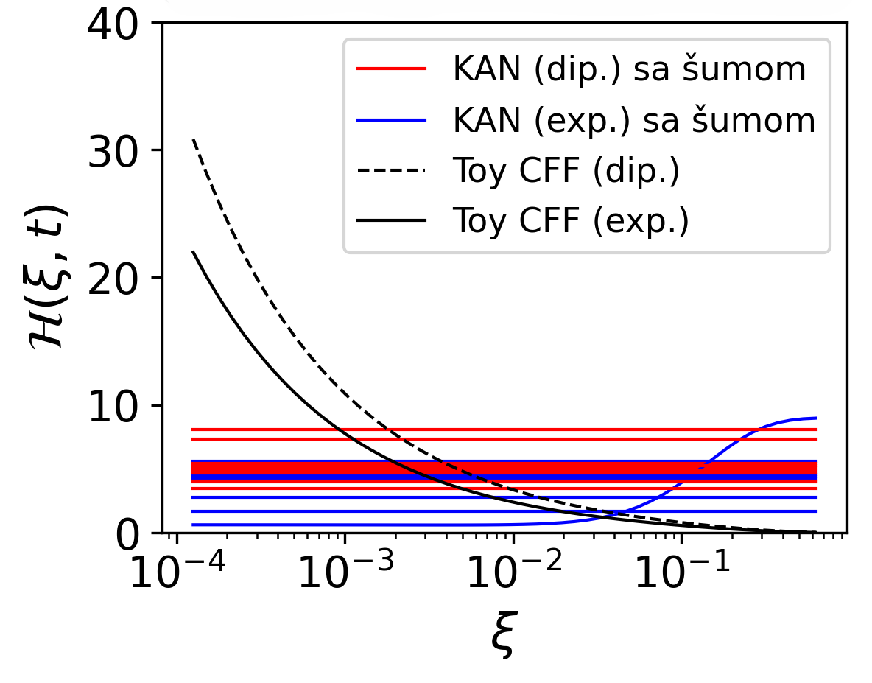

Slide 22
Zaključak
Nekonzistentnost
Sposoban samo za: $\frac{1}{\sqrt{0.1}}(0.9)^{3}e^{2t}$
Konstantne vrijednosti
Problematična implementacija modela u kodu

